Slide 1
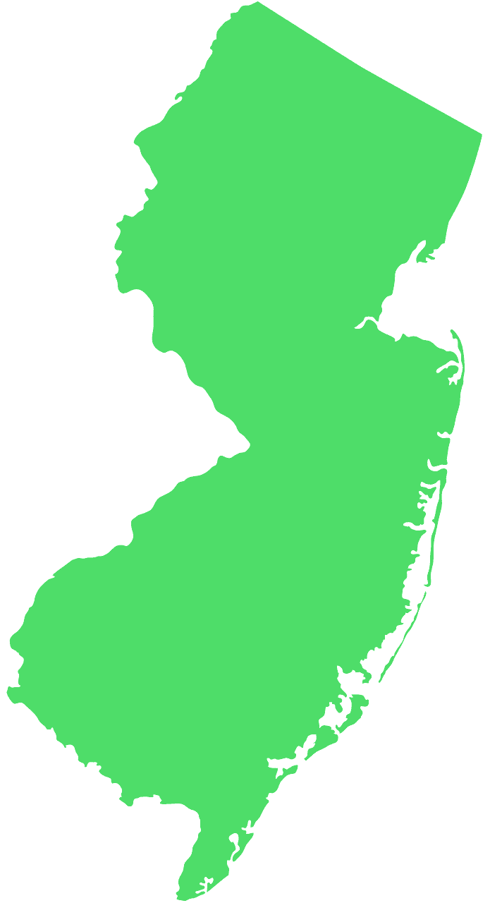
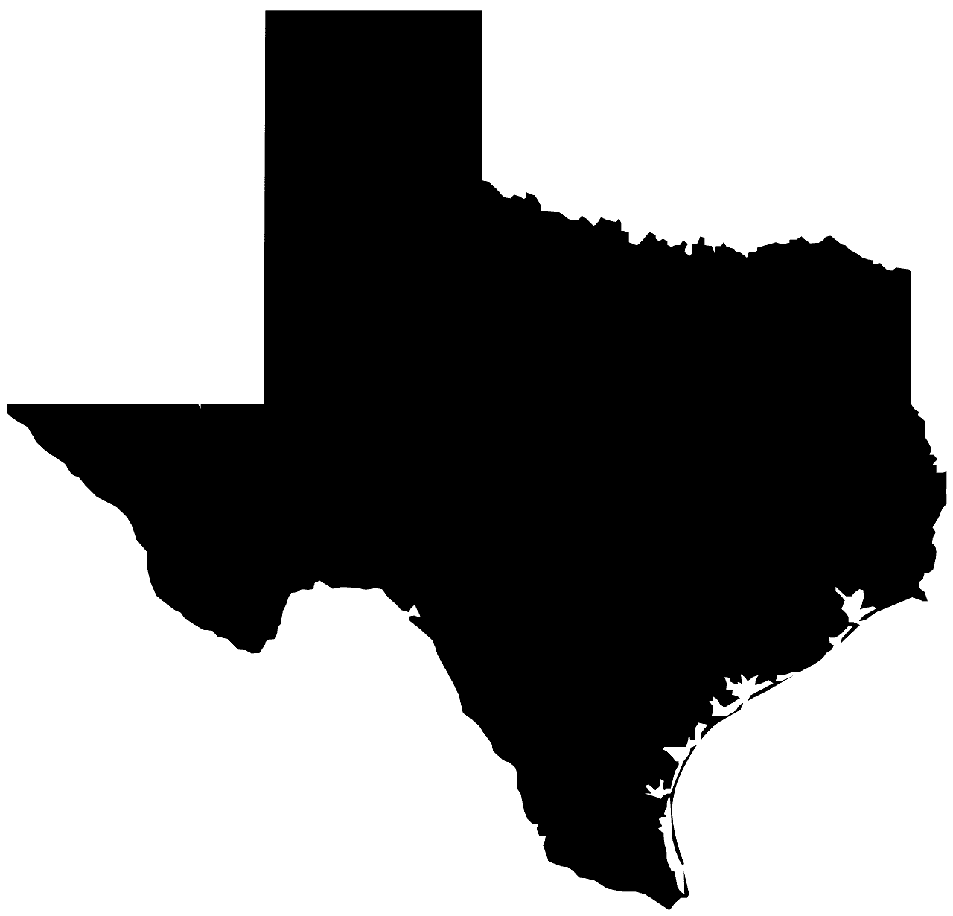
ニュージャージー
カリフォルニア
インディアナ
テキサス
オクラホマ
カンザス

